Slide 1

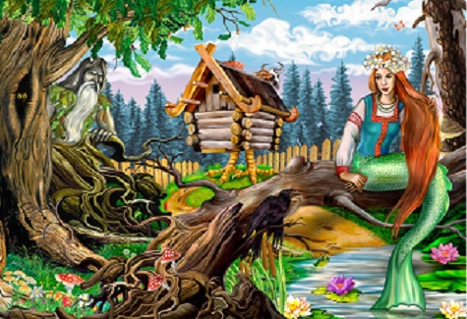
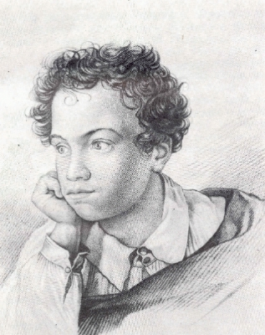
Там чудеса: там леший бродит, русалка на ветвях сидит

Slide 2

Цели урока: 1) Воспитание любви к родной земле через поэзию А.С.Пушкина; 2) обобщение и углубление знаний учащихся о строении текста и абзаца, роли абзаца в тексте, логике выделения абзацев; повторение изобразительных средств поэтической речи: эпитет, сравнение, олицетворение, метафора. 3) совершенствование умений речеведческого анализа текста, выделения в тексте абзацев, определение их микротем; развитие монологической речи учащихся.
Урок русского языка в 5-м классе по теме:
«Строение текста. Абзац».

Slide 3
Что такое текст?
Текст – это два или несколько предложений, связанных по смыслу и грамматически.

Slide 4
Тема текста – это то, о чём в тексте идёт речь
Что такое тема текста ?

Slide 5
Как вы понимаете выражение «основная мысль текста»?
основная мысль текста – это то, ради чего написан текст

Slide 6
А.С.Пушкин написал не только сказки, но и сказочную поэму. Поэма – большое стихотворное произведение с историко- героическим, мифологическим или сказочным сюжетом, обычно состоящее из нескольких частей. Так, в поэме «Руслан и Людмила», с которой вы познакомились, шесть частей - шесть песен.
Прочитайте предложения,
определите, являются ли они текстом.
Если это текст, определите основную мысль.

Slide 7
Ученье в счастье украшает, а в несчастье утешает.
Не на пользу книги читать, если вершки глотать.

Slide 8
2) Абзац – это часть текста между двумя отступами
1) Абзац – это отступ в начале строки

Slide 9
Уж побл?.днел з?.кат румяный Над усыплённою з?.млёй Дымят ?ся синие туманы, И всход?т мес?. ц з.?л.?той; Померкла степь.

Slide 10
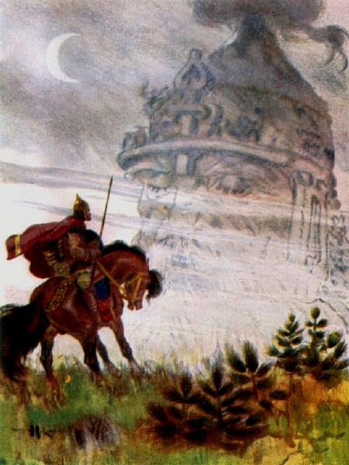
Проверка.
Вдруг холм, безоблачной луною
В тумане бледно озаряясь,
Яснеет; смотрит храбрый князь -
И чудо видит пред собою.
Найду ли краски и слова?
Пред ним живая голова.

Slide 11
Спасибо за внимание

